Slide 1
Национальный реестр специалистов в области строительства

Slide 2
В соответствии с
ч. 7 ст. 55⁵⁻¹ «Специалисты по организации строительства»
Разрабатывает и утверждает приказом «Порядок ведения Национального реестра специалистов и перечень направлений подготовки в области строительства»
Ориентировочная дата принятия - апрель 2017 г.
(согласно плана-графика по подготовке проектов актов Правительства РФ, утвержденный Д.Н. Козаком, от 5 августа 2016 г. №5751п-п9)
В соответствии
с ч.11 ст.55.20 «Национальные объединения саморегулируемых организаций»
К функциям Национальных объединений относится ведение Национальных реестров специалистов и разработка регламента ведения Национальных реестров специалистов
Регламент ведения Национального реестра специалистов в области строительства одобрен Советом НОСТРОЙ
(протокол от 17.02.2017 № 94)

Slide 3
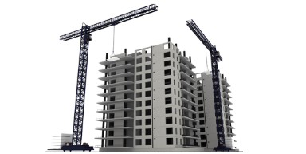
Национальное объединение строителей
279 саморегулируемых организаций в области строительства
Около 200 000 специалистов по организации строительства
118 757 строительных компаний
По состоянию на 24.04.2017

Slide 4
Основные цели 372-ФЗ в области кадрового обеспечения
Реализация поставленной ГрК задачи о создании и ведении Национального реестра специалистов в области строительства (НРС)
Отследить
наличие квалифицированных кадров у строительных организаций - членов СРО
Наличие реестра специалистов поможет навести порядок в строительной отрасли, и дать возможность строительным компаниям, имеющим кадры, свободно развиваться на рынке

Slide 5
Каждая строительная организация – член СРО
должна к 01.07.2017 года показать наличие в штате не менее 2-х
специалистов по организации строительства,
включенных в национальный реестр специалистов в области строительства
(ч. 6 ст. 55.5 ГРК РФ)
Требования к членам саморегулируемой организации, устанавливаемые в стандартах саморегулируемой организации и во внутренних документах саморегулируемой организации, не могут быть ниже чем минимально установленные требования:
1) квалификационные требования к индивидуальным предпринимателям, а также руководителям юридического лица, самостоятельно организующим выполнение инженерных изысканий, подготовку проектной документации, строительство, реконструкцию, капитальный ремонт объектов капитального строительства, - наличие высшего образования соответствующего профиля и стажа работы по специальности не менее чем пять лет;
2) требования к наличию у индивидуального предпринимателя или юридического лица специалистов по организации инженерных изысканий (главных инженеров проектов), специалистов по организации архитектурно-строительного проектирования (главных инженеров проектов, главных архитекторов проектов), специалистов по организации строительства (главных инженеров проектов), трудовая функция которых включает соответственно организацию выполнения работ по инженерным изысканиям, выполнения работ по подготовке проектной документации, работ по строительству, реконструкции, капитальному ремонту объектов капитального строительства и СВЕДЕНИЯ О КОТОРЫХ ВКЛЮЧЕНЫ В НАЦИОНАЛЬНЫЕ РЕЕСТРЫ СПЕЦИАЛИСТОВ, предусмотренные - не менее чем два специалиста по месту основной работы.

Slide 6
Специалист по организации строительства
Специалистом по организации строительства является физическое лицо, которое имеет право осуществлять по трудовому договору, заключенному с индивидуальным предпринимателем или юридическим лицом, трудовые функции по организации выполнения работ по строительству, реконструкции, капитального ремонта объекта капитального строительства в должности главного инженера проекта, и сведения о котором включены в национальный реестр специалистов в области строительства.
Работы по договорам о строительстве, реконструкции, капитальном ремонте объектов капитального строительства, заключенным с застройщиком, техническим заказчиком, лицом, ответственным за эксплуатацию здания, сооружения, региональным оператором (далее также – договор строительного подряда), должны выполняться только индивидуальными предпринимателями или юридическими лицами, которые являются членами саморегулируемых организаций в области строительства, реконструкции, капитального ремонта объектов капитального строительства, если иное не установлено настоящей статьей. Выполнение работ по строительству, реконструкции, капитальному ремонту объектов капитального строительства по таким договорам обеспечивается специалистами по организации строительства (главными инженерами проекта). Работы по договорам о строительстве, реконструкции, капитальном ремонте объектов капитального строительства, заключенным с иными лицами, могут выполняться индивидуальными предпринимателями или юридическим членами, не являющимися членами таких саморегулируемых организаций
ч.2 ст.52 и ч. 1 ст. 55⁵⁻¹ «Специалисты по организации строительства» ГрК РФ

Slide 7
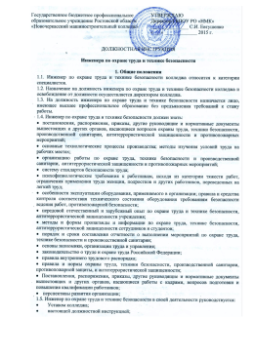
ТРЕБОВАНИЯ
к Специалистам по организации строительства
1. ОБРАЗОВАНИЕ
3. Должностные обязанности
2. СТАЖ

Slide 8
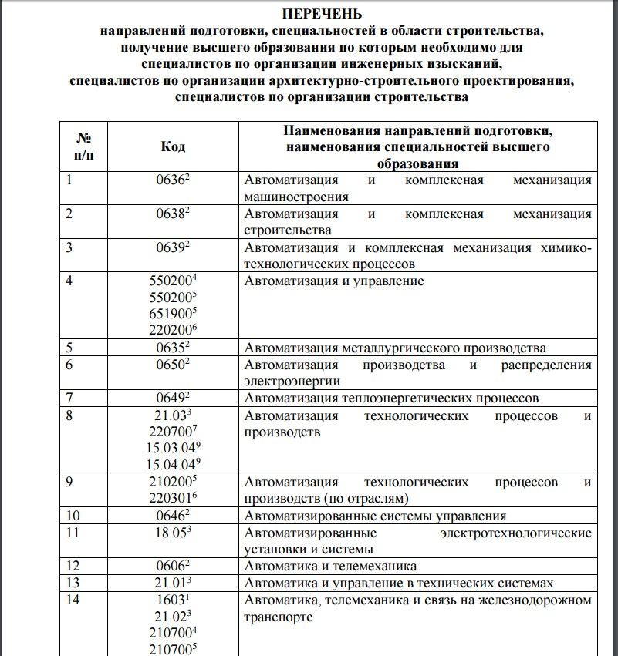
Образование
специалиста по организации строительства
НОСТРОЙ направил в Минстрой России свое виденье направлений подготовки в области строительства, которые включает не только перечень направлений подготовки в строительстве с 1954 года, но и смежные специальности.
Всего 285 наименований
Наличие высшего образования в области строительства
(подтверждается нотариально заверенной копией диплома)
Наличие повышения квалификации раз в 5 лет
(подтверждается копией удостоверения)

Slide 9
Стаж специалиста по организации строительства
Общий стаж работы в строительстве должен быть не меньше 10 лет
Стаж работы на инженерных должностях в строительстве должен быть не меньше 3 лет
Подтверждается копией (или выпиской) трудовой книжки (заверенной работодателем) или выпиской из личного дела или из послужного списка, (заверенной военным комиссариатом) или копией документов, подтверждающих трудовой стаж иностранного гражданина

Slide 10
Должностные обязанности специалиста по организации строительства
1. организация входного контроля проектной документации
4.ПОДПИСАНИЕ СЛЕДУЮЩИХ ДОКУМЕНТОВ:
а) акта приемки объекта капитального строительства;
б) документа, подтверждающего соответствие объекта требованиям технических регламентов;
в) документа, подтверждающего соответствие параметров объекта проектной документации, в том числе требованиям энергетической эффективности и требованиям оснащенности объекта приборами учета используемых энергетических ресурсов;
г) документа, подтверждающего соответствие объекта техническим условиям подключения к сетям
2. оперативное планирование, координация, организация и проведение строительного контроля
3. приемка законченных видов и отдельных этапов работ по строительству с правом подписи соответствующих документов
Основание: п.5 ст. 55.5-1 ГрК РФ
Подтверждается выпиской из должностной инструкции или из трудового договора (заверяется текущим работодателем)

Slide 11
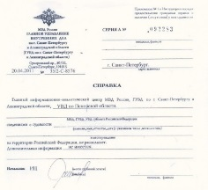
Для включения сведений о специалисте в области строительства в Национальный реестр специалистов в области строительства предоставляются 7 документов:
4 документа заверенные:
Заявление на включение (нотариально заверенное)
Копия Диплома (нотариально заверенная)
Копия (или выписка) трудовой книжки (заверенная работодателем) или личного дела или послужного списка
Выписка из должностной инструкции или из трудового договора (заверенная работодателем)
3 документа НЕ заверенные:
Копия СНИЛС
Копия Удостоверения о повышении квалификации
Справка об отсутствии судимости

Slide 12
Варианты действий заявителя по подаче заявлений Национальный реестр специалистов
Заявитель - специалист по организации строительства
Вариант 1: документы подаются через СРО
Вариант 2: документы подаются непосредственно в НОСТРОЙ по почте
Саморегулируемая организация
- предварительный прием, проверка и сканирование документов
- размещение сканов в личном кабинете СРО, заверение ЭЦП;
- направление оригиналов документов в НОСТРОЙ
Ассоциация «Национальное объединение строителей»
- проверка документов: электронных сканов в личном кабинете СРО и направленных непосредственно в НОСТРОЙ;
- принятие решения о включении/не включении в НРС в течение 14 дней с момента принятия документов у заявителя (при необходимости запрос дополнит.сведений)
- углубленная проверка достоверности представленных документов

Slide 13
279 саморегулируемых организаций в области строительства
Регламент ведения НРС устанавливает 3 критерия для получения полномочий Оператора НРС
1. отсутствие задолженности по оплате членских взносов;
2. открытие специального счета и зачисление на него всех доступных средств компенсационных фондов СРО;
3. отсутствие процедуры исключения сведений о СРО из государственного реестра СРО.
119* саморегулируемых организаций в области строительства – соответствуют критериям Оператора НРС
По состоянию на 17.04.2017

Slide 14
Отказ во включении сведений в НРС
1
несоответствия такого лица требованиям, установленным в части 6 ст.55.5.1
2
установления факта представления документов, содержащих недостоверные сведения
3
наличия у такого физического лица непогашенной или неснятой судимости за совершение умышленного преступления
4
наличия в отношении такого физического лица решений об исключении сведений о нем из национального реестра специалистов по указанным в пунктах 3 - 5 части 9 настоящей статьи основаниям, принятых за период не более чем три года предшествующих дате подачи заявления, указанного в части 6 настоящей статьи
наличия в отношении такого физического лица решений об исключении сведений о нем из национального реестра специалистов, принятых за период не менее чем два года, предшествующих дате подачи заявления, указанного в части 6 настоящей статьи
5
Основание: п.8 ст. 55.5-1 ГрК РФ

Slide 15
Исключение сведений из НРС
1
на основании заявления такого физического лица
2
в связи со смертью такого физического лица (в том числе на основании обращения саморегулируемой организации
3
в случае, если по вине такого физического лица осуществлялись выплаты из компенсационных фондов саморегулируемой организации и вина этого специалиста была установлена судом (в том числе на основании обращения саморегулируемой организации)
4
в случае привлечения такого физического лица к административной ответственности два и более раза за аналогичные правонарушения, допущенные при выполнении инженерных изысканий, подготовке проектной документации в отношении одного объекта капитального строительства, допущенные при осуществлении строительства, реконструкции, капитального ремонта одного объекта капитального строительства (в том числе на основании обращения саморегулируемой организации)
если индивидуальный предприниматель или юридическое лицо, работником которого является такое физическое лицо, по вине такого физического лица включено в реестр недобросовестных поставщиков (подрядчиков, исполнителей) и вина этого специалиста установлена судом (на основании обращения такого индивидуального предпринимателя или такого юридического лица)
5
по истечении у иностранного гражданина срока действия разрешения на временное проживание в Российской Федерации и срока действия разрешения на работу
6
Основание: п.8 ст. 55.5-1 ГрК РФ

Slide 16
Проверки сведений в Национальном реестре специалистов
Как проводится
Вид
Кто проводит
Когда проводится
До включения сведений в Национальный реестр специалистов
Первичная
При подаче заявления и комплекта подтверждающих документов на включение в НРС
Проверяется комплектность, полнота и правильность представленных сведений
Формальная
При поступлении электронных сканов документов в АИС НРС, заверенных ЭЦП СРО
Проверяется соответствие изложенных в заявлении сведений подтверждающим их документам, соответствие их НПА
После включения сведений в Национальный реестр специалистов
Углубленная
При поступлении бумажного комплекта документов на включение в НРС.
При получении жалобы на включение факт включения специалиста в НРС.
Сверка поступившего бумажного комплекта и сканов, размещенных в АИС НРС и получения ответов на направленные запросы в образовательные организации, ПФР, работодателям

Slide 17
Файл импорта MDB (до выхода в штатный режим)
Microsoft Access 2010 или 2013
Максимальный размер MDB файла 1,5 ГБ
Число специалистов в одном MDB файле не более 20 шт
Размер 1 документа в формате PDF не более 8 МБ
С 1 мая действует облачное хранилище для MDB

Slide 18
Техническая поддержка АИС НРС
Рабочие дни
9:30 - 18:00 (мск)
Нерабочие дни +
18:00 - 09:30 (мск)
Регламент технической поддержки
Прием обращения
Регистрация обращения
Воссоздание проблемы и установление причины
Устранение
Горячая линия Национального реестра специалистов
+7 (495) 987-31-48
Горячая линия технической поддержки Национального реестра специалистов +7 (812) 600-33-63

Slide 19
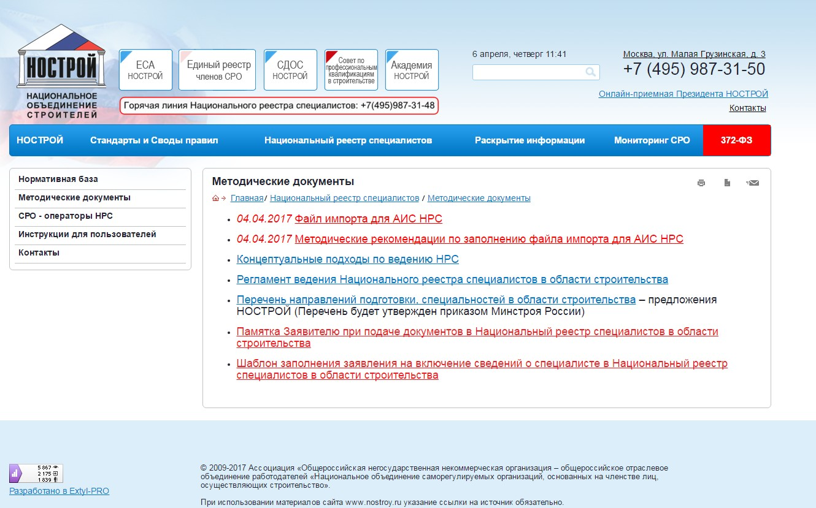
Раздел «Национальный реестр специалистов» на сайте НОСТРОЙ

Slide 20
Типичные ошибки
ВИД ПРОВЕРЯЕМОГО ДОКУМЕНТА/ФАЙЛА | ПЕРЕЧЕНЬ
Заявление физического лица о включении сведений в НРС (типичные ошибки в заполнении) | 1. Сведения о заявителе: 1.2. Сведения о документе, удостоверяющем личность: серия и номер документа – не указаны; орган, выдавший документ – не указан; код подразделения – не указан. 1.7. Код субъекта регистрации физического лица не указан либо не соответствует адресу проживания (регистрации).
 | 2. Сведения о наличии у заявителя высшего образования по профессии, специальности или направлению подготовки в области строительства: 2.5. Наименование образовательного учреждения, выдавшего документ о высшем образовании, на момент выдачи документа: не соответствует наименованию на момент выдачи документа. 2.6. Место нахождения образовательного учреждения на момент выдачи документа (населенный пункт, регион, страна); не указано либо не соответствует адресу места нахождения учреждения. 2.7. Специальность (направление подготовки, профессия): Не соответствует данным предоставленного документа; Не соответствует Перечню направлений подготовки, специальностей в области строительства, который содержится в проекте Приказа Минстроя России (Проект размещен на сайте http://nostroy.ru/раздел Национальный реестр специалистов) 2.3 Дата выдачи и 2.10. Дата присвоения квалификации (если она не соответствует дате выдачи документа о высшем образовании) Не указаны либо неверно заполняются сведения о Дате выдачи документа и Дате присвоения квалификации (в основном, вместо Даты выдачи документа вписывают Дату присвоения квалификации).
 | 4. Сведения о наличии у заявителя стажа работы: Неверное заполнение данных о трудовой деятельности Заявителя, не соответствие данным, содержащимся в Трудовой книжке: не указаны ИНН и адрес работодателя (в отношении последнего места работы, входящего в соответствующий стаж, либо указываются с ошибками (п.7.7.4 Регламента); не указаны (либо ошибочно указаны) отметки о стаже в части инженерного или общего стажа работы в области строительства; заполнены с ошибками (указаны неверно) Дата приема на должность и Дата увольнения (перевода); не расписаны переводы на разные должности (часто указывают одну-последнюю должность и указывают даты только приема и увольнения в определенной организации без переводов); заносятся сведения о занимаемой должности, не относящиеся к инженерным должностям или общетрудовому стажу по профессии, специальности или направлению подготовки в области строительства.

Slide 21
ВИД ПРОВЕРЯЕМОГО ДОКУМЕНТА/ФАЙЛА | ПЕРЕЧЕНЬ
Заявление физического лица о включении сведений в НРС (типичные ошибки в заполнении) | 5. Сведения о повышении заявителем своей квалификации по направлению подготовки в области строительства: 5.2. Серия и номер Не соответствует данным предоставленного документа (неверно указаны). 5.3. Дата выдачи Не соответствует данным предоставленного документа (неверно указана) 5.5. Наименование образовательного учреждения, выдавшего документ о повышении квалификации, на момент выдачи документа: Не соответствует данным предоставленного документа (неверно указано), в т.ч. на момент выдачи документа. 5.6. Место нахождения образовательного учреждения (населенный пункт, регион, страна): Указано неверно, не совпадает с фактическим местонахождением или не указано место нахождения 5.7. Наименование курса о повышении квалификации Не указан Не соответствует данным предоставленного документа
 | 8. Сведения об отсутствии у заявителя непогашенной или не снятой судимости за совершение умышленного преступления Строчку (перед словами «Заверяю об отсутствии…» не заполнять
 | Строка с ФИО, после которой дается согласие на обработку персональных данных – ОБЯЗАТЕЛЬНА для заполнения (нотариусы не осуществляют проверку заполнения данного пункта).
 | Самостоятельно вносятся изменения в структуру формы заявления (например, удаляются или добавляются пункты, удаляются или добавляются слова)
 | Перечень прилагаемых документов не соответствует форме, установленной Регламентом. Кроме того, перечень (приложение к заявлению) должен быть неотъемлемой частью заявления.

Slide 22
ВИД ПРОВЕРЯЕМОГО ДОКУМЕНТА/ФАЙЛА | ПЕРЕЧЕНЬ
Документы к заявлению | Предоставленные документы не соответствует требованиям, установленным п.7.8 Регламента: Заявление - подпись лица засвидетельствована нотариусом; диплом - копия, засвидетельствованная нотариусом; Копия трудовой книжки или выписка из трудовой книжки, копия должностной инструкции или выписка из должностной инструкции, копия трудового договора – заверение текущим (последним) работодателем (с пометкой, что работает по настоящее время) или нотариусом.
Документ о высшем образовании: | наличие высшего образования по профессии, специальности или направлению подготовки, не соответствующий Перечню направлений подготовки в области строительства, который содержится в проекте Приказа Минстроя России «О порядке ведения национального реестра специалистов…» (Проект размещен на сайте http://nostroy.ru/раздел Национальный реестр специалистов)
Трудовая книжка (копия) или выписка из трудовой книжки: | Не соответствие стажа требованиям (необходимо считать по документам: общестроительный стаж – не менее 10-ти лет и инженерный стаж – не менее 3-х лет, проверяя по ОКВЭД деятельность тех организаций, исходя из названия которых, они могут не заниматься строительством); Для подтверждения деятельности организации в области строительства можно предоставить лицензию на строительство, свидетельство о допуске или иной документ, подтверждающий строительную деятельность.
Должностная инструкция (копия): | в должностных инструкциях заявителей отсутствуют полностью или частично должностные обязанности специалистов по организации строительства, предусмотренные ч.5 ст. 55.5-1 Градостроительного кодекса РФ.
Документ о повышении квалификации | представлено удостоверение о повышении квалификации специалиста по направлению подготовки не в области строительства; получено ранее 4 лет и 6 месяцев до даты подачи заявления (дата выдачи должна быть не ранее 01.07.2012 г.)

Slide 23
ВИД ПРОВЕРЯЕМОГО ДОКУМЕНТА/ФАЙЛА | ПЕРЕЧЕНЬ
Файл импорта *.mdb | Поступают файлы, которые претерпели видоизменения со стороны Ответственных лиц Операторов, к примеру, переставлены столбцы в таблицах, либо удалены или переставлены поля. Запрещено менять структуру базы данных: добавлять, удалять или менять столбцы и информацию в них. Запрещено самостоятельно снимать защиту данных. В случае, если данные в обязательных для заполнения строк отсутствуют, в таких строках необходимо поставить символ «-».
 | Занесенные сведения не соответствуют данным, указанным в предоставленных документах или в Заявлении.
Таблица Регистрационные сведения: | СНИЛС рекомендуется заполнять в формате: XХХ- XХХ - XХХ XХ Серия и номер документа, удостоверяющего личность рекомендуется заполнять в формате: XХ XХ XХХXХХ; Сведения о документе, удостоверяющем личность: Не указывают код подразделения; Отметка об отсутствии судимости: ДА - означает, что судимость отсутствует Контактные данные (телефон) Код города рекомендуется заполнять в формате +7 (XXX) XXX-XX-XX. Если несколько номеров, то ставится «;»
Таблица Сведения о стаже: | Занесенные сведения не соответствуют данным, указанным в в Трудовой книжке, Выписке из Трудовой книжки; Заносятся сведения только в отношении текущего (последнего работодателя), при этом общий трудовой стаж в строительстве составляет менее десяти лет; Поле Дата увольнения/ перевода –если заявитель был уволен или переведен, в данном поле должна находиться дата его увольнения или перевода. В отношении последнего работодателя данное поле нужно оставить пустым (в данном случае не ставить символ «-» и нельзя писать «по н.в.»); Полное наименование работодателя либо сокращенное наименование - заполняется не в соответствии с наименованием по ЕГРЮЛ; Отметки о соответствии стажа работы проставляются неверно.

Slide 24
ВИД ПРОВЕРЯЕМОГО ДОКУМЕНТА/ФАЙЛА | ПЕРЕЧЕНЬ
Таблица Ответственное лицо | Рекомендуется указывать полное ФИО лица, заполняющего mdb-файл, указывать рег. номер СРО.
Таблица ДОКУМЕНТЫ | Сканы и заполненные названия документов не соответствуют друг другу; Прикрепленные файлы (сканы документов), в случае, если они не получены на бумажном носителе, не позволяют определить соответствие требованиям, установленным п.7.8 Регламента, в связи с отсутствием отсканированных страниц документа с нужной информацией, нечеткие сканы (нечитабельно). В соответствие с Методическим рекомендациями, сканированный документ должен быть в формате PDF и размер одного скана-документа не должен превышать 8 Мегабайт.
В случае выявления ошибок, не предоставления необходимой информации и документов, возможен отказ во включении в национальный реестр специалистов в области строительства и возврат документов.

Slide 25
Обращаем внимание на следующее:
Диплом о профессиональной переподготовке не является дипломом о высшем образовании;
Квалификационные аттестаты не могут заменить удостоверение о повышении квалификации;
Повышении квалификации проводится один раз в 5 лет, удостоверение не действует бессрочно.

